Slide 1
Pilas
By Luis Salazar

Slide 2
¿Qué es una pila?
Una pila se define como una organización de datos en la que las entradas están dispuestas en un orden específico y solo se pueden agregar o quitar desde un extremo determinado, conocido como la cima o el tope.

Slide 3

Una estructura de datos tipo pila facilita la adición de nodos a la pila y su eliminación únicamente desde la parte superior de la misma.

Slide 4

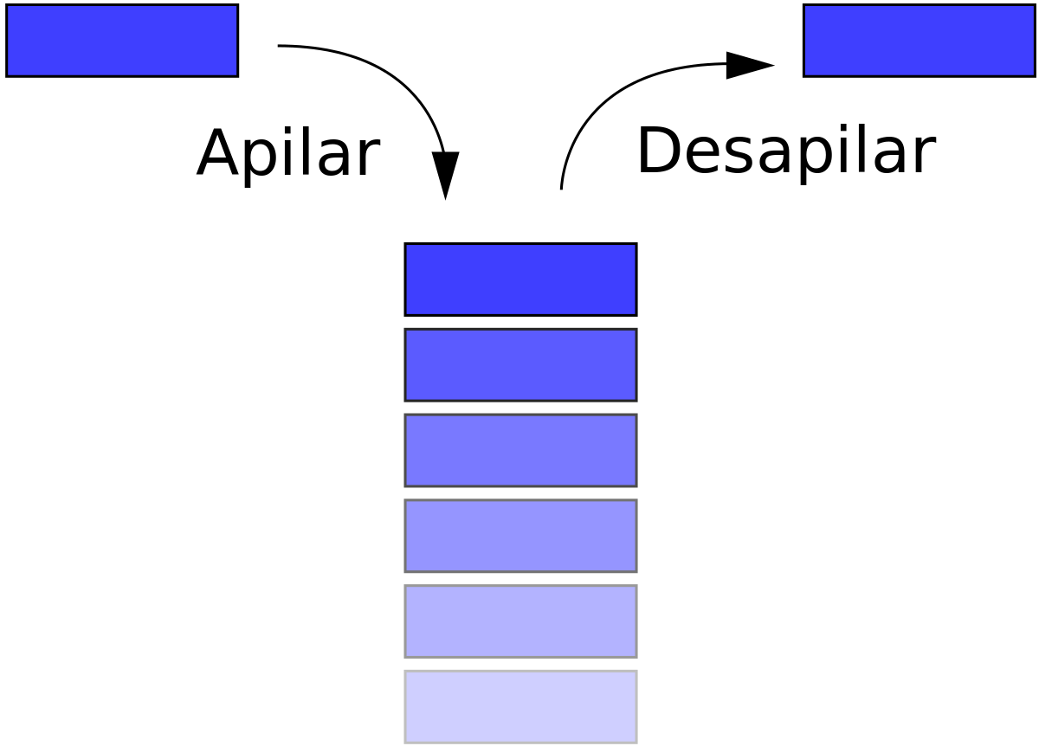
Pilas
Los elementos de una pila se eliminan en el orden inverso al que fueron insertados; en otras palabras, el último elemento que se introduce en la pila es el primero en ser eliminado.

Slide 5
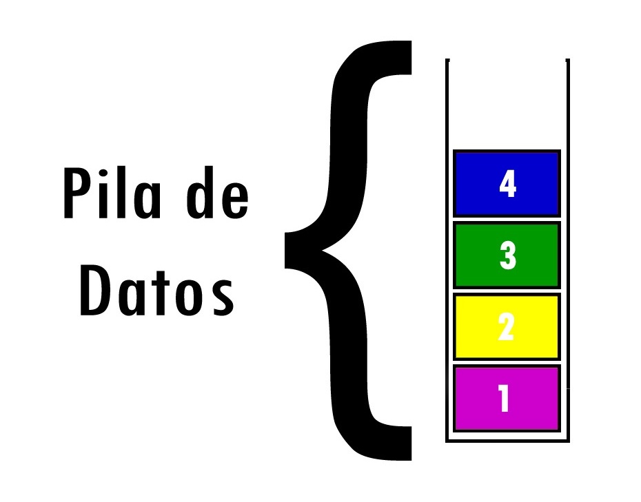
Características
Las pilas son consideradas estructuras de datos lineales, similares a los arreglos, debido a que sus componentes ocupan posiciones consecutivas en la estructura. Cada elemento tiene un único sucesor y un único predecesor, a excepción del primero y del último, respectivamente.

Slide 6
Características
Formalmente, una pila se caracteriza como un conjunto de datos a los cuales se puede acceder únicamente a través de un extremo específico, comúnmente referido como el tope.

Slide 7
Características
Las pilas no constituyen estructuras de datos fundamentales por sí mismas. Su representación requiere el empleo de otras estructuras de datos, como arreglos o listas.

Slide 8
APLICACIONES
Gestión de memoria: Las pilas se utilizan en la gestión de la memoria de programas para almacenar información sobre las llamadas a funciones, variables locales y retornos de funciones.

Slide 9
APLICACIONES
Evaluación de expresiones aritméticas: Las pilas se utilizan en la evaluación de expresiones aritméticas en notación infija, posfija o prefija mediante el uso de la notación polaca.

Slide 10
APLICACIONES
Recursión: La recursión puede implementarse mediante pilas. Cuando una función se llama a sí misma, los parámetros y el estado de la función actual se almacenan en la pila.

Slide 11
MUCHAS GRACIAS
Luis Salazar

